Slide 1
Раннее выявление и оказание помощи несовершеннолетним, подвергшимся или ставшими свидетелями насилия, травли, буллинга, кибербуллинга
Приказ МП РК
от 21.12.2023 года № 386

Slide 2
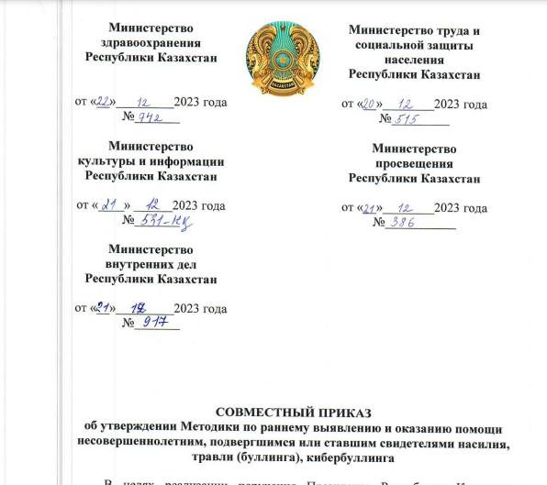
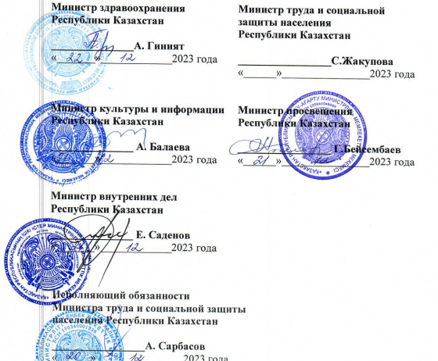

Slide 3
Глава 2. Выявление насилия, травли(буллинга), кибербуллинга среди несовершеннолетних в организациях образования.
Телефон доверия 111
Сообщение учащегося
Сообщение сотрудников организации образования
Сообщение родителей
Сообщение на телефон регионального уполномоченного

Slide 4
Классный руководитель и педагоги должны обращать внимание на:
Снижение успеваемости
Попуски уроков, опоздания
Несоблюдение гигиены, грязная одежда
Синяки, раны (в том числе за ушами)
Состояние волос нет ли вырванных волос0
Пропуски уроков физкультуры
Сексуализированные рисунки, игры
Агрессивность, непослушание
Отвержение ребенка сверстниками
Отстраненный взгляд
Плохие отношения со сверстниками
Вызывающее поведение
Побеги из дома

Slide 5
Глава 4. Алгоритм оперативного реагирования на факты насилия, травли(буллинга), кибербуллинга среди несовершеннолетних
Провести регистрацию выявленного факта
Сообщить об этом факте в органы внутренних дел, контакт-центр 111
Направить информацию в уполномоченный орган в области защиты прав ребенка

Slide 6
При выявлении фактов
По каждому факту обращения (даже в случае не подтверждения информации) проводятся проф. беседы с родителями
Руководитель организации образовании в течение 1 часа сообщает о возможном случае насилия, травли(буллинга), кибербуллинга в органы опеки для проведения проверки условий жизни и воспитания ребенка.
По итогам проведенных мероприятий руководитель организации образования направляет в УВД информацию
Направляет материалы в КДН И ЗП

Slide 7
Глава 5. Оказание помощи несовершеннолетнему
Консультация педагога-психолога
Охват ДОП образованием
Индивидуальная и групповая работа по формированию поведенческих навыков, уверенности в себе
Создание безопасной среды дома и в школе
Эмоциональна поддержка
Переработка негативного опыта и помощь в преодолении внутренних барьеров
Овладение ребенком навыков преодоления негативных эмоциональных состояний

Slide 8
Индивидуальный план работы включает в себя:
Работу с семьей
Посещение семьи; создание группы поддержки родителей; реализацию программы для родителей по позитивному воспитанию, общению с детьми; содействие в трудоустройстве родителей; оказание материальной и финансовой помощи (Всеобуч), содействие в документировании.
Работу с ребенком
Охват ДОП образованием; индивидуальная и групповая адаптация эмоционально-поведенческих особенностей ребенка; управление социализацией и самостоятельностью ребенка в форме консультаций, коррекции, тренинга

Slide 9
Для ребенка зачинщика травли организуют:
Беседы
Работу по адаптации навыков коммуникации
Формирование навыков контроля поведения
Формирование уважительного отношения
Работа с родителями по разъяснению норм по позитивному воспитанию и навыков общения с детьми

Slide 10
Помощь реабилитационного характера в организации образования:
Снижение уровня тревоги
Предоставление возможности выразить свои чувства любым способом (плакать, высказываться, грустить, проявлять агрессию, то есть выплеснуть эмоции)
Помочь понять, что его чувства нормальны
Внушение ребенку, что случившееся ужасно, и больше не повториться
Помочь понять, что несдержанное поведение является опасным способом выражения чувств
При необходимости, обращение к специалистам

